Slide 1
Лекция 10. Служебные протоколы, диагностика и управление конфигурацией

Slide 2
Цель лекции
Понять роль NTP, Syslog и резервного копирования в сопровождении сети
Различать настройку NTP-клиента и учебного NTP-сервера
Настраивать Syslog так, чтобы лабораторные события действительно попадали на сервер
Использовать Loopback как стабильный источник служебного трафика
Выполнять L3-диагностику, безопасный debug и осмысленное восстановление конфигурации

Slide 3
Учебные вопросы
1. NTP: синхронизация времени, Stratum, Server/Client
2. Syslog: системные сообщения, Severity 0–7, timestamps
3. Источник Syslog и NTP через Loopback-интерфейсы
4. Системный поиск неисправностей L3
5. Безопасное использование debug в production
6. Резервное копирование и архивирование через TFTP и SCP

Slide 4
1. Без точного времени сетевые журналы теряют ценность
NTP (Network Time Protocol) — протокол синхронизации времени между сетевыми устройствами
Единое время нужно для расследования аварий, аудита безопасности, VPN и сертификатов
Если часы устройств отличаются, события OSPF, ACL, IP SLA и VPN нельзя надежно сопоставить
NTP-клиент получает время от NTP-сервера и корректирует локальные часы
В рабочей сети источником времени должен быть доверенный корпоративный или внешний сервер

Slide 5
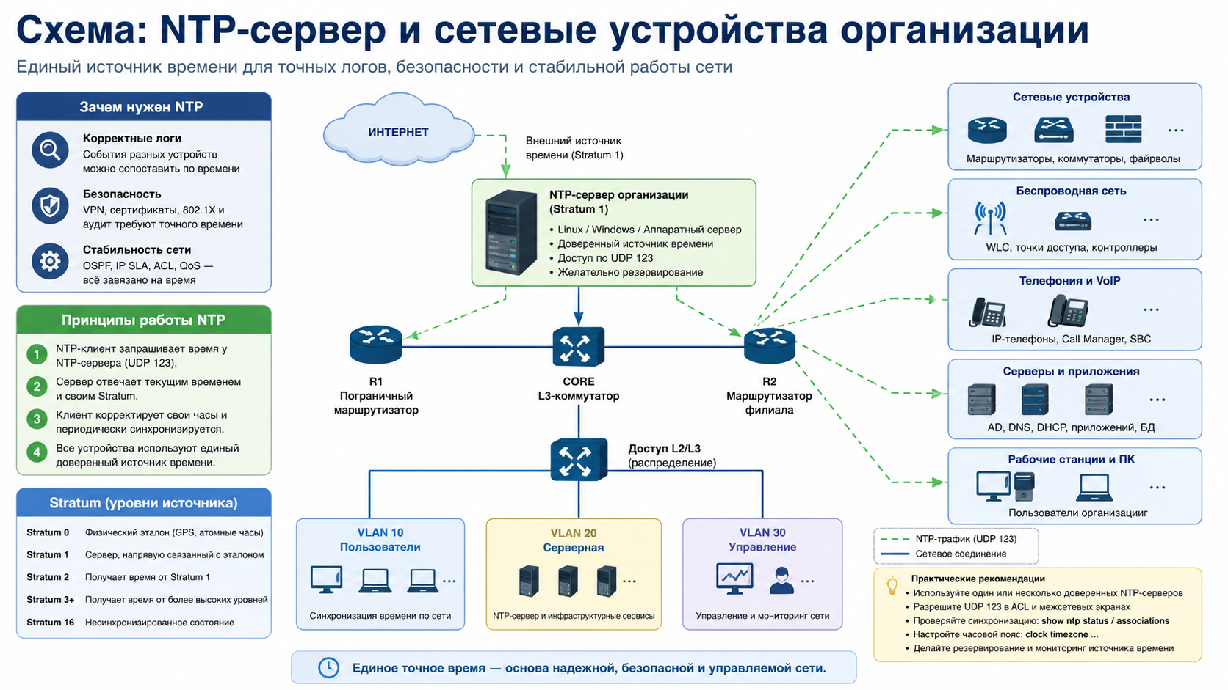
Схема: NTP-сервер и сетевые устройства организации

Slide 6
NTP-клиент получает время, NTP-сервер раздает его дальше
NTP client — устройство, которое синхронизирует свои часы с выбранным сервером
NTP server — устройство или сервер, который отвечает другим клиентам и раздает время
Команда ntp server 192.168.30.20 на Cisco задает внешний источник времени
В корпоративной сети роль NTP-сервера лучше отдавать Linux, Windows или аппаратному источнику
Сетевые устройства обычно являются клиентами, а не главным эталоном времени

Slide 7
ntp master подходит только для изолированного учебного стенда
Команда ntp master 5 заставляет Cisco-устройство объявлять собственные часы источником NTP
Число 5 задает объявляемый stratum учебного источника
Это полезно, когда лаборатория изолирована и внешнего сервера времени нет
ntp master не делает часы точными сам по себе
В рабочей сети ntp master не заменяет настоящий эталонный сервер времени

Slide 8
Stratum показывает удаленность от эталона времени
Stratum — уровень источника времени в иерархии NTP
Stratum 0 — физический эталон, например GPS или атомные часы
Stratum 1 — сервер, напрямую связанный с эталоном
Stratum 2 получает время от Stratum 1, и так далее
Stratum 16 обычно означает несинхронизированное состояние

Slide 9
Меньший Stratum не всегда означает лучший источник
Stratum показывает место в иерархии, но не измеряет всю фактическую стабильность
Качество зависит от задержки, потерь, стабильности сервера и маршрута до него
Маршрутизатор выбирает источник по совокупности NTP-параметров
В show ntp associations символ * обычно показывает выбранный текущий источник
Символ + обычно показывает пригодного кандидата на роль источника

Slide 10
Настройка NTP-клиента Cisco
Команда ntp server 192.168.30.20 задает NTP-сервер в серверной VLAN
Команда show ntp status показывает синхронизацию, stratum и состояние часов
Команда show ntp associations показывает источники времени и reachability
Команда show clock detail показывает текущее время и дополнительную информацию о часах
Если NTP не работает, проверяют маршрут, ACL, UDP 123 и время на сервере

Slide 11
clock timezone меняет отображение, а не синхронизацию
NTP синхронизирует абсолютное время, обычно связанное с UTC
Команда clock timezone задает локальное смещение для отображения времени в CLI и логах
Пример: clock timezone QYZ 5 0 — показать локальное время UTC+5
Эта команда не исправляет плохой источник NTP
Для расследования важно понимать, в каком часовом поясе записаны события

Slide 12
2. Syslog централизует системные сообщения
Syslog — механизм передачи системных сообщений от устройств на сервер журналов
Он помогает сохранить события после перезагрузки устройства или очистки локального буфера
Централизованный журнал нужен для аудита, диагностики и поиска повторяющихся отказов
Cisco-устройства могут отправлять сообщения об интерфейсах, OSPF, ACL, IP SLA и VPN
Классический Syslog обычно использует UDP 514 и не подтверждает доставку сообщений

Slide 13
Severity 0–7 читается наоборот: меньше номер — серьезнее
Severity — числовой уровень серьезности Syslog-сообщения
0 Emergencies — система неработоспособна
1 Alerts — требуется немедленное действие
2 Critical — критическое состояние
3 Errors — ошибка

Slide 14
Severity 4–7 добавляет предупреждения и подробные события
4 Warnings — предупреждение, требующее внимания
5 Notifications — значимое нормальное событие
6 Informational — информационное сообщение
7 Debugging — отладочная информация
Команда с заданным уровнем включает этот уровень и все более серьезные уровни с меньшими номерами

Slide 15
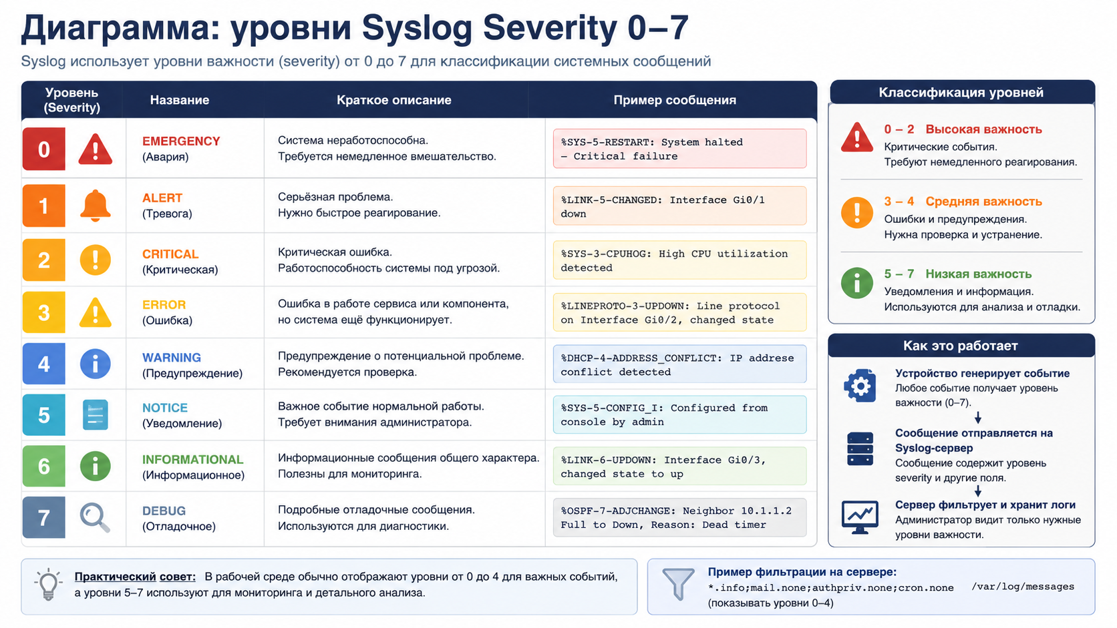
Диаграмма: уровни Syslog Severity 0–7

Slide 16
Для лаборатории нужен logging trap informational
Команда logging trap warnings отправляет только уровни 0–4
События ACL log, OSPF и IP SLA могут иметь уровень 5 или 6
Команда logging trap informational отправляет уровни 0–6
В лаборатории это помогает увидеть нужные события на Syslog-сервере
В рабочей сети уровень выбирают по политике мониторинга, чтобы не перегрузить сервер

Slide 17
Полный учебный пример настройки Syslog
service timestamps log datetime msec localtime show-timezone — добавить дату, миллисекунды и часовой пояс
service sequence-numbers — добавить порядковые номера сообщений
logging host 192.168.30.30 — указать Syslog-сервер
logging trap informational — отправлять уровни 0–6 на сервер
logging buffered 16384 informational — хранить локальный буфер сообщений уровней 0–6
logging source-interface Loopback0 — отправлять сообщения с постоянного адреса устройства

Slide 18
Timestamps делают логи пригодными для расследования
service timestamps log datetime msec localtime show-timezone добавляет точное локальное время в log-сообщения
service timestamps debug datetime msec localtime show-timezone добавляет время в debug-вывод
msec помогает отличить события, произошедшие почти одновременно
show-timezone показывает часовой пояс прямо в строке события
После настройки NTP timestamps становятся сопоставимыми между устройствами

Slide 19
Тестовое событие нужно создавать безопасно
shutdown/no shutdown допустимы только на заранее выделенном тестовом интерфейсе
Нельзя отключать интерфейс, через который идет SSH-сессия администратора
Нельзя отключать линк, по которому устройство достигает Syslog-сервера
Для проверки можно использовать Loopback, тестовую OSPF-связь или ACL с контролируемым пакетом
Цель теста — создать понятное событие, а не случайно сломать стенд

Slide 20
ACL log полезен, но может создать шум
Опция log в ACL добавляет Syslog-сообщения о совпадениях правила
Это удобно для проверки запрещенной попытки доступа
На частом трафике ACL log может создать слишком много сообщений
Для постоянной эксплуатации логируют только важные deny или контрольные правила
Счетчики ACL часто безопаснее, чем массовое логирование каждого пакета

Slide 21
3. Loopback Source дает стабильный адрес служебного трафика
Loopback-интерфейс — логический интерфейс, не зависящий от одного физического линка
Стабильный source IP удобен для NTP, Syslog, мониторинга и ACL на серверах
Если у устройства несколько uplink, физический source IP может меняться
Loopback позволяет серверу видеть сообщения от одного постоянного адреса устройства
Адрес Loopback должен быть маршрутизируемым в инфраструктуре

Slide 22
Настроить Loopback мало: нужен обратный маршрут
Команда interface Loopback0 создает стабильный логический интерфейс
Команда ip address 10.255.255.1 255.255.255.255 задает адрес устройства
NTP-сервер должен уметь вернуть пакет к 10.255.255.1/32
Для Syslog серверные ACL и правила приема должны разрешать Source IP Loopback
Если обратного маршрута нет, запрос может уйти к серверу, но ответ не вернется

Slide 23
Source Interface задается отдельно для разных протоколов
Команда ntp source Loopback0 задает источник NTP-запросов
Команда logging source-interface Loopback0 задает источник Syslog-сообщений
Команда ip tftp source-interface Loopback0 может задавать источник TFTP, если поддерживается IOS
Команда ip ssh source-interface Loopback0 может применяться для исходящих SSH/SCP-сессий на отдельных платформах
Нельзя считать, что одна команда source-interface автоматически применяется ко всем служебным протоколам

Slide 24
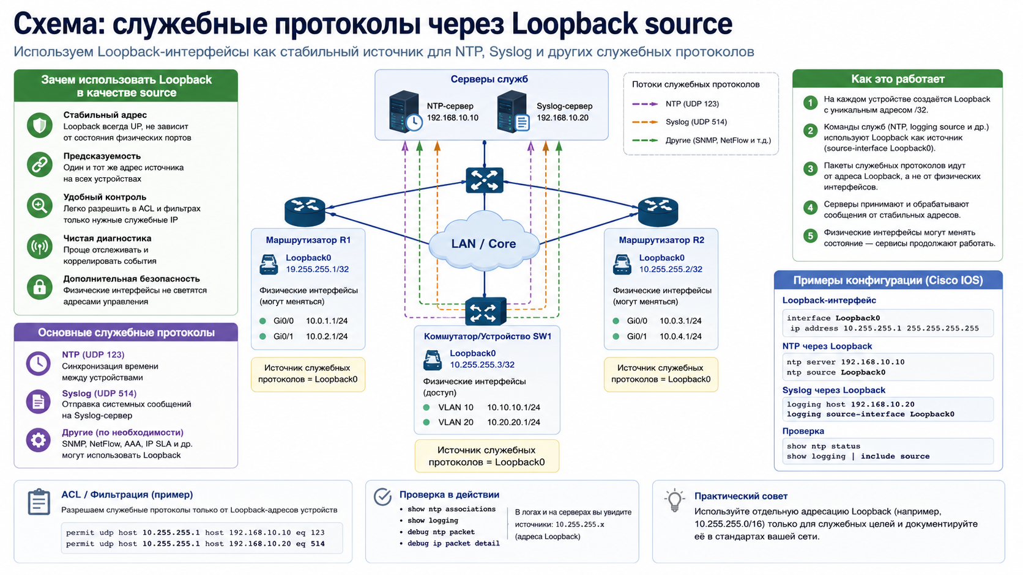
Схема: служебные протоколы через Loopback source

Slide 25
4. Системный поиск L3-неисправностей идет от основы к сервису
Сначала проверяют физическое и L2-состояние интерфейса
Затем проверяют IP-адреса, маски и connected routes
После этого проверяют next-hop, RIB и CEF
Далее анализируют OSPF, ACL, NAT, VPN, Syslog, NTP или другой сервис
Debug включают только после show-команд и формулировки конкретной гипотезы

Slide 26
Базовая последовательность проверки одного назначения
show ip interface brief — проверить IP-адреса и состояние интерфейсов
show arp — проверить L2/L3-соседство в локальном сегменте
show ip route <destination> — увидеть маршрут к конкретной цели
show ip cef <destination> — проверить фактический next-hop в CEF, если команда поддерживается
ping <destination> source <interface> и traceroute <destination> — проверить путь активным тестом

Slide 27
Команды диагностики зависят от проверяемого слоя
show interfaces — ошибки, duplex, speed, drops и состояние физического интерфейса
show ip protocols — параметры активных routing protocols
show ip ospf neighbor — состояние OSPF-соседства
show access-lists — счетчики совпадений ACL
show ip nat translations и show crypto ipsec sa — проверка NAT и IPsec, если они участвуют в пути

Slide 28
ping и traceroute не доказывают работу приложения
Успешный ping не доказывает работу TCP 443, DNS или веб-приложения
Неуспешный ping не всегда означает отсутствие маршрута, потому что ICMP может быть запрещен
traceroute на Windows, Linux и Cisco может использовать разные типы пробных пакетов
Конечную проверку выполняют реальным протоколом или близким тестом
Примеры: Test-NetConnection 192.168.30.10 -Port 443, curl https://192.168.30.10/, nslookup server.corp.test 192.168.30.53

Slide 29
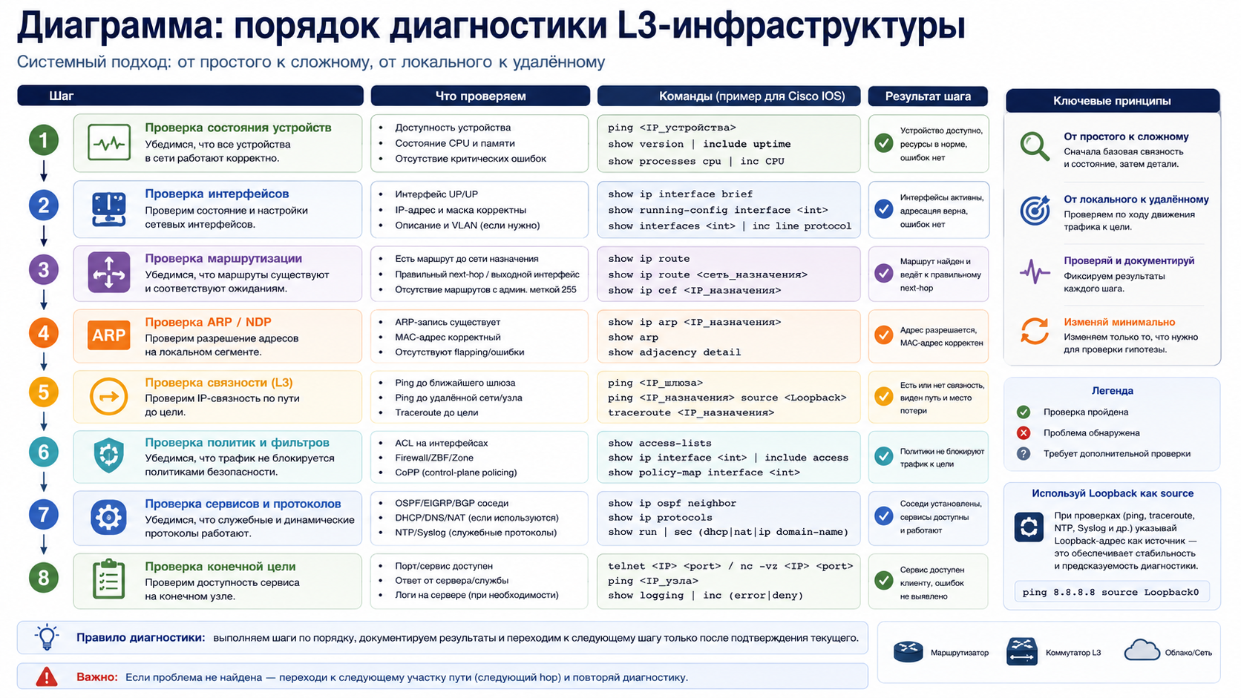
Диаграмма: порядок диагностики L3-инфраструктуры

Slide 30
5. debug показывает живой процесс, но может навредить
debug — команда вывода подробной информации о событиях в реальном времени
На загруженном устройстве debug может резко увеличить нагрузку CPU
Debug-сообщения могут заполнить консоль и мешать вводу команд
В production debug используют только с четкой целью, фильтром и планом отключения
Перед включением debug администратор должен помнить команду undebug all

Slide 31
Перед debug нужно оценить состояние устройства
show processes cpu — проверить, не перегружен ли CPU
show logging — посмотреть уже записанные события
show debugging — убедиться, что опасный debug уже не включен
show access-lists или show ip ospf neighbor — проверить доступные show-признаки проблемы
Debug включают только после короткой гипотезы: что именно нужно увидеть

Slide 32
terminal monitor нужен для VTY/SSH-сессии
terminal monitor включает вывод log и debug сообщений в текущую удаленную VTY/SSH-сессию
На физической консоли сообщения обычно отображаются иначе и terminal monitor может не требоваться
После завершения проверки выполнить terminal no monitor
Это уменьшает шум в текущей административной сессии
Команды вывода сообщений не заменяют отключение самого debug

Slide 33
Минимальный безопасный сценарий debug
show processes cpu; show logging; show debugging — проверить состояние до отладки
terminal monitor — включить вывод сообщений в SSH-сессию
debug ip ospf adj — включить точечную отладку OSPF-соседства
Выполнить короткий тест и сразу остановиться
undebug all; show debugging; terminal no monitor — отключить debug и проверить, что он выключен

Slide 34
debug ip packet без фильтра опасен
debug ip packet может вывести огромный поток сообщений на маршрутизаторе
Без фильтра он может перегрузить CPU и сделать CLI почти непригодным
Учебная идея фильтра: access-list 199 permit icmp host 192.168.10.10 host 192.168.20.10
Затем можно использовать debug ip packet 199 detail, если команда поддерживается IOS
Фильтр уменьшает риск, но не делает debug безопасным на высоконагруженном устройстве

Slide 35
Примеры debug в учебной среде
debug ip ospf adj помогает увидеть события формирования OSPF-соседства
debug ip icmp показывает ICMP-события на маршрутизаторе
debug crypto isakmp помогает диагностировать IKEv1 Phase 1 в VPN-лабе
В Packet Tracer часть debug-команд может отсутствовать или работать упрощенно
Преподаватель заранее определяет, какой debug допустим на конкретном стенде

Slide 36
6. Backup конфигурации является частью эксплуатации
Конфигурация сетевого устройства — критичный результат работы администратора
Потеря конфигурации после аварии может остановить сеть дольше, чем отказ оборудования
Backup нужен перед рискованными изменениями и после успешной настройки
Файл конфигурации должен иметь понятное имя: устройство, дата, назначение
Хороший Backup — это файл, из которого действительно можно восстановить работоспособное устройство

Slide 37
Running Config и Startup Config решают разные задачи
Running Config — текущая работающая конфигурация в RAM
Startup Config — конфигурация в NVRAM, с которой устройство загрузится после reload
Команда copy running-config startup-config сохраняет текущие изменения для следующей загрузки
Команда copy running-config tftp: сохраняет текущую рабочую конфигурацию на TFTP-сервер
Команда copy startup-config tftp: сохраняет загрузочную конфигурацию, которая может отличаться от текущей

Slide 38
TFTP прост для лаборатории, но небезопасен
TFTP (Trivial File Transfer Protocol) — простой протокол передачи файлов без шифрования и нормальной аутентификации
Начальный запрос TFTP идет на UDP 69
Дальнейший обмен может использовать динамические UDP-порты
Разрешение только UDP 69 на firewall иногда недостаточно для полного обмена
TFTP уместен в Packet Tracer, изолированной Management VLAN и контролируемой лаборатории

Slide 39
Пример резервного копирования через TFTP
Команда copy running-config tftp: запускает сохранение текущей конфигурации
Устройство запросит IP-адрес TFTP-сервера и имя файла
Перед копированием проверить ping до сервера и маршрут до Management VLAN
При необходимости использовать ip tftp source-interface Loopback0, если команда поддерживается IOS
После копирования убедиться, что файл появился на сервере и имеет ожидаемый размер

Slide 40
SCP нужно разделять на клиентский и серверный сценарий
SCP (Secure Copy Protocol) — передача файлов поверх SSH с шифрованием
Cisco как SCP-клиент: copy running-config scp: отправляет файл на внешний SCP-сервер
Cisco как SCP-сервер: ip scp server enable разрешает внешнему администратору копировать файлы с устройства или на устройство
ip scp server enable обычно не требуется, если Cisco только выполняет исходящую команду copy ... scp:
Для SCP нужны SSH, маршрутизация, TCP 22 и учетная запись на удаленном сервере

Slide 41
Конфигурационные Backup-файлы содержат чувствительные сведения
В файлах могут быть пользователи, хэши паролей, SNMP communities и Pre-Shared Keys
Также в них видны адреса инфраструктуры, ACL, VPN-параметры и trustpoint-настройки
Backup-файлы нельзя хранить в общедоступных папках
Для рабочей сети предпочтительны SCP, SFTP, HTTPS или защищенное хранилище
Копии нужно версионировать, ограничивать по доступу и удалять согласно политике хранения

Slide 42
Восстановление в running-config выполняет слияние
Команда copy tftp: running-config обычно объединяет загруженный файл с текущей Running Config
Это не гарантирует полную замену текущей конфигурации
Если в Backup нет старой ACL, существующая ACL может остаться на устройстве после слияния
Такой способ подходит для намеренного добавления или обновления фрагмента конфигурации
Для полного восстановления нужно использовать другой сценарий

Slide 43
Три сценария восстановления конфигурации
copy tftp: running-config — слить фрагмент с текущей конфигурацией
copy tftp: startup-config; reload — заменить загрузочную конфигурацию и перезагрузить устройство
configure replace tftp://192.168.30.40/R1-backup.cfg force — заменить текущую конфигурацию, если IOS поддерживает команду
Перед reload нужно согласовать потерю соединений и убедиться в корректности файла
configure replace лучше проверять в лаборатории до применения в production

Slide 44
Archive хранит версии, но не откатывает автоматически
archive — функция Cisco IOS для хранения версий конфигурации
path flash:/cfg-$h-$t задает шаблон имени и место хранения архива
write-memory создает архив при сохранении конфигурации
time-period 1440 может включить периодическое архивирование, если поддерживается IOS
Откат выполняется отдельной командой configure replace, а не самим фактом наличия archive

Slide 45
Проверка Backup должна быть конкретной
Убедиться, что файл появился на сервере и имеет ожидаемое имя
Проверить размер файла и открыть его для просмотра ключевых разделов
Сравнить интерфейсы, маршруты, ACL, NAT, VPN и служебные настройки
Восстановить файл на тестовом устройстве или копии стенда
Зафиксировать результат: Backup пригоден или требует исправления процедуры

Slide 46
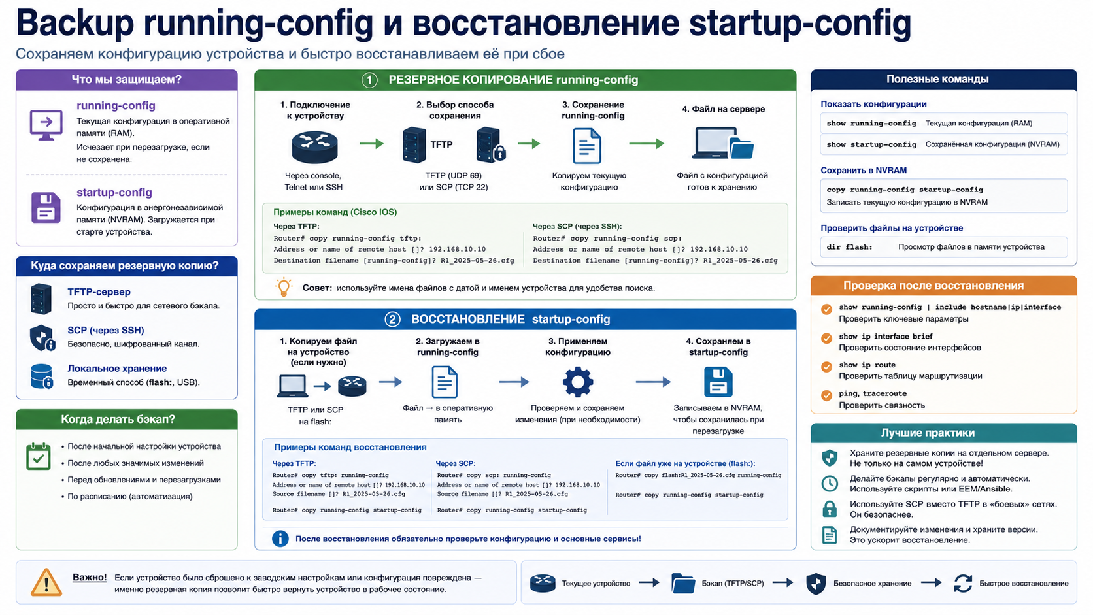
Инфографика: backup running-config и восстановление startup-config

Slide 47
Password Recovery относится к аварийному восстановлению доступа
Password Recovery — процедура восстановления административного доступа при потере пароля
Обычно требуется физический консольный доступ к устройству
При загрузке временно изменяют поведение чтения Startup Config
После восстановления пароль меняют, сохраняют конфигурацию и возвращают нормальные параметры загрузки
Точный порядок зависит от модели устройства и платформы, поэтому в курсе это демонстрационная тема

Slide 48
Типовые ошибки служебных протоколов
NTP не работает из-за ACL, маршрута, UDP 123 или неправильного источника времени
Syslog не видит события ACL или IP SLA, потому что выбран слишком строгий logging trap warnings
Сервер не отвечает на Loopback Source, потому что нет обратного маршрута к /32
Debug включили без фильтра и забыли выполнить undebug all
Backup сделали, но не проверили восстановление и не учли merge в running-config

Slide 49
Итоги лекции
NTP делает временные метки логов согласованными между устройствами
Syslog Severity выбирается по задаче: для лаборатории нужен informational, чтобы увидеть уровни 0–6
Loopback Source полезен только при наличии маршрутов и правил приема для этого адреса
L3-диагностика идет от интерфейсов и маршрутов к ACL, NAT, VPN и debug
Backup ценен только тогда, когда понятен сценарий восстановления: merge, startup reload или configure replace

Slide 50
Контрольные вопросы
Почему NTP важен для анализа сетевой аварии?
Чем NTP-клиент отличается от NTP-сервера?
Какие уровни включает logging trap informational?
Почему Loopback Source требует обратного маршрута?
Какие проверки выполнить до включения debug?
Почему copy tftp: running-config не является полной заменой конфигурации?
Чем SCP-клиент отличается от SCP-сервера на Cisco-устройстве?

